Slide 1
МБДОУ ЦРР № 28 «Огонек»
Электронная газета № 47
Ушла зима, натура бледная,
оборвалась как лыжный след,
пришла весна пора велосипедная...
но задержалась на 4 месяца, поскольку - “карантин”.
Заходите к нам на
http://dou-28.ru
01.06.2020

Slide 2
Из нашей газеты вы узнаете
как проходили:
Праздники, посвященные 23 февраля и 8 марта.
МО инструкторов по плаванью
Народный праздник «Масленица»
Веселые старты
Педагогический совет «Использование инновационных технологий в художественно – эстетической образовательной деятельности»
Мюзикл «Муха - Цокотуха»
Мероприятия посвещенные празднованию Великой Победы
Праздник “Международный день защиты детей -1 июня”

Slide 3
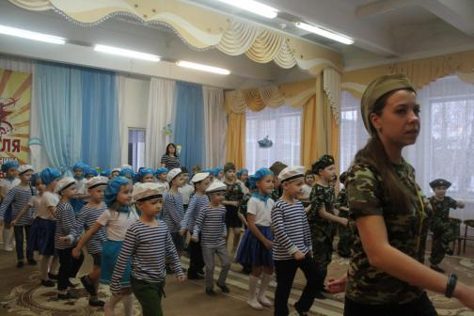
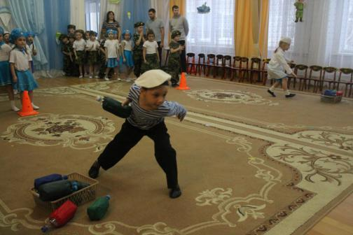
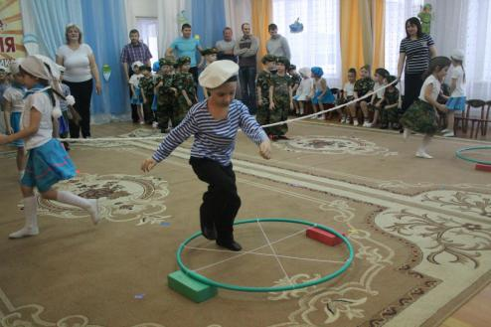
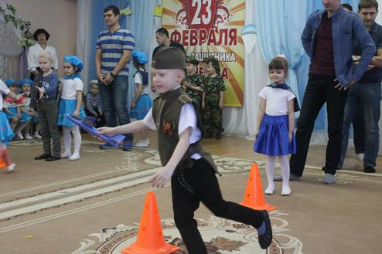

Slide 4
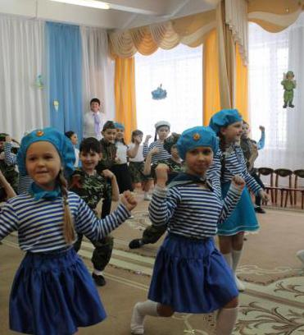
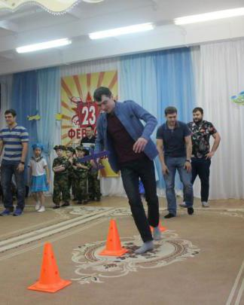
Может он в футбол играть,
Может книжку мне читать,
Может суп мне разогреть,
Может мультик посмотреть,
Может поиграть он в шашки,
Может вымыть даже чашки,
Может рисовать машинки,
Может собирать картинки,
Может прокатить меня
Вместо быстрого коня.
Может рыбу он ловить,
Кран на кухне починить.
Для меня всегда герой —
Самый лучший ПАПА мой!
О. Чусовитина

Slide 5
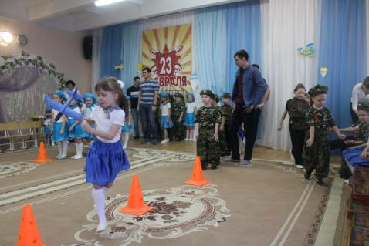
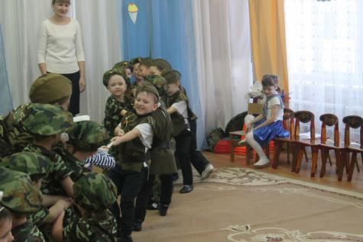
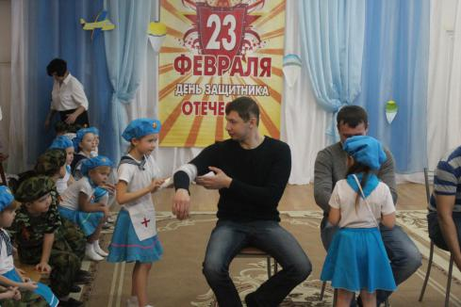
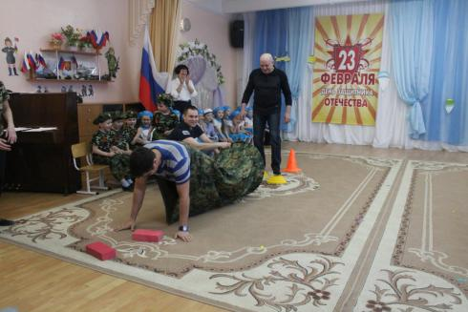

Slide 6
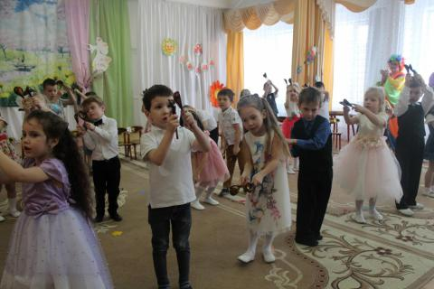
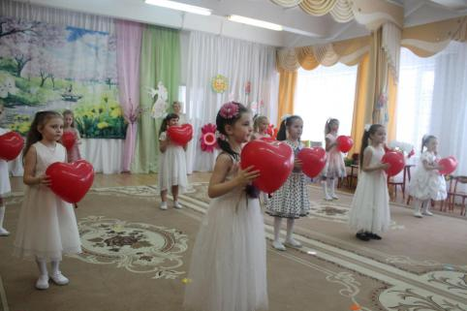
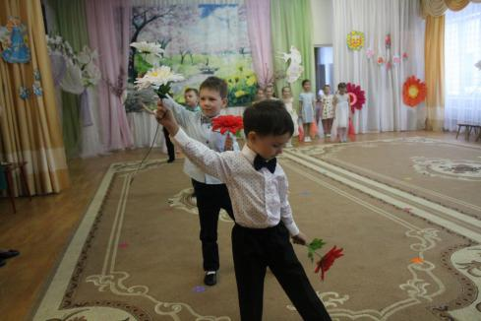
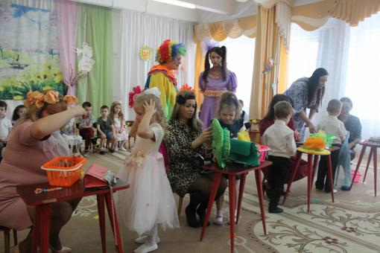

Slide 7
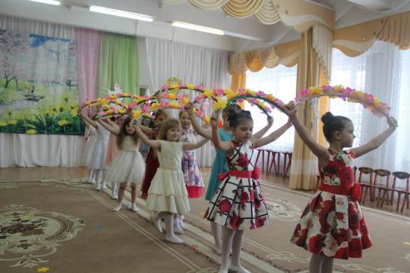
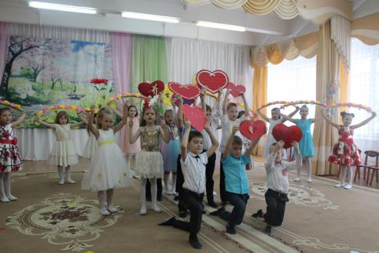
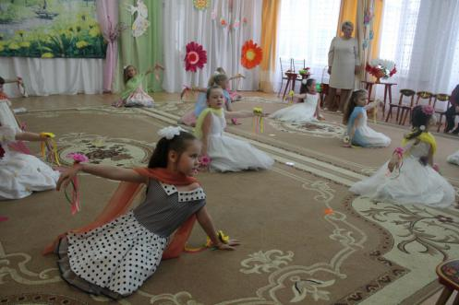
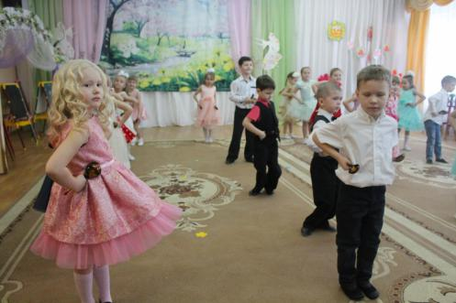

Slide 8
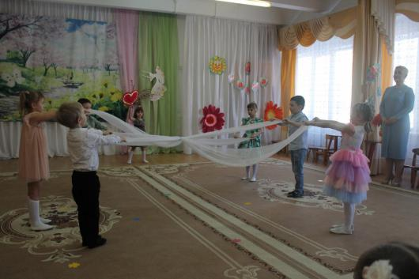
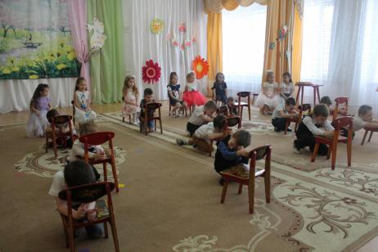
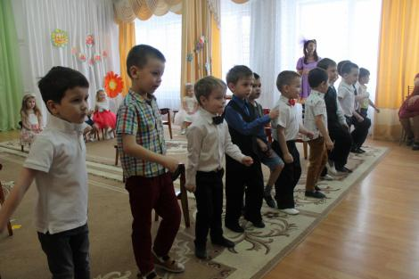
Маму любят все на свете,
Мама первый друг.
Любят мам не только дети,
Любят все вокруг.
Если что-нибудь случится,
Если вдруг беда,
Мамочка придет на помощь,
Выручит всегда.
Мама много сил, здоровья
Отдает всем нам.
Значит, правда, нет на свете
Лучше наших мам.

Slide 9
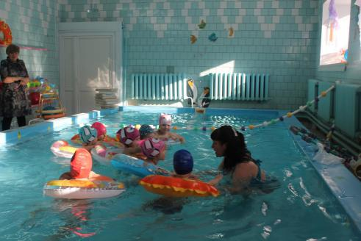
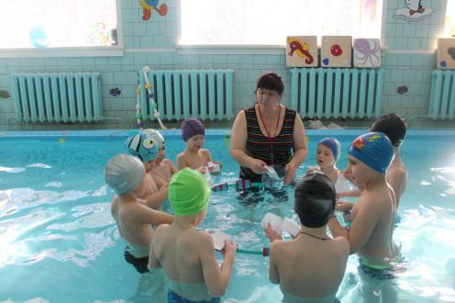
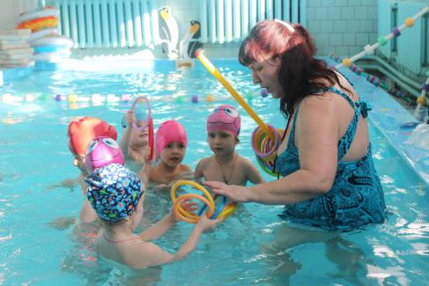
МО
Инструкторов по плаванию

Slide 10
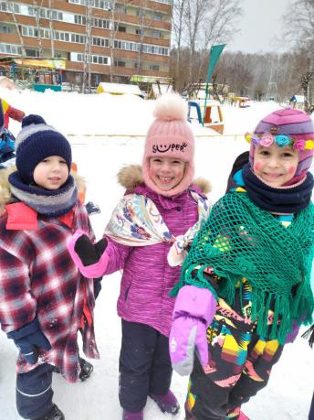
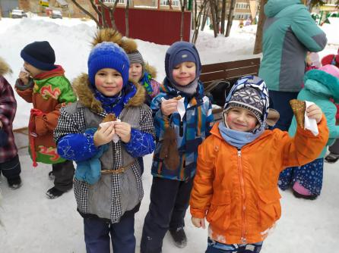
Масленница
С Масленицей поздравляю
И сердечно всем желаю
Ярко-праздничных деньков
Да румяненьких блинов!
Пусть весна-красна скорее
Каждого теплом согреет,
И у всех — искрясь, вперёд,
Как по маслу, жизнь идёт!

Slide 11
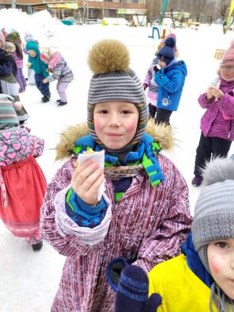
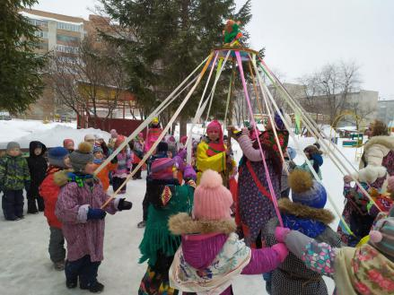
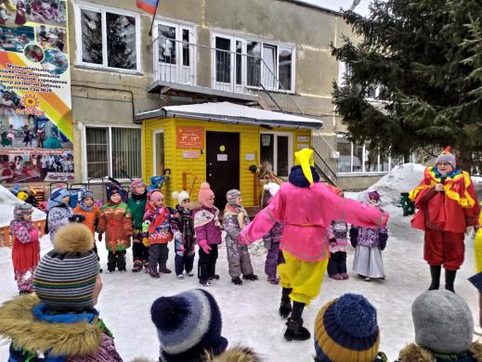
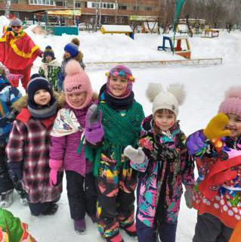
Масленница

Slide 12
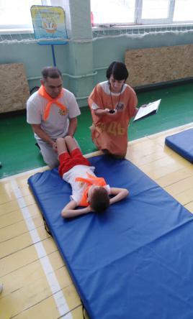
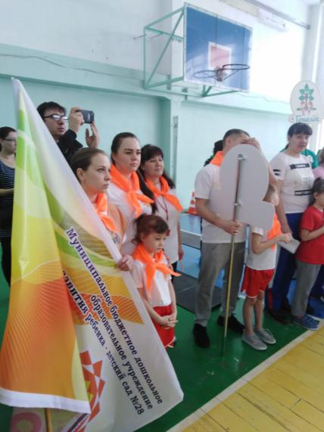
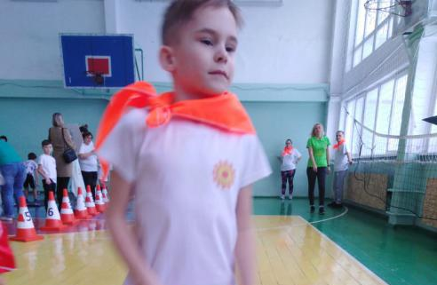
Веселые старты
Если хочешь быть здоровым,
Ловким, быстрым, сильным, смелым
Научись любить скакалку,
Мячик, обручи и палку
Никогда не умывай
Дух и тело закаляй.

Slide 13
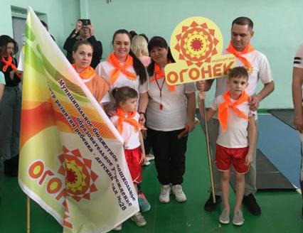
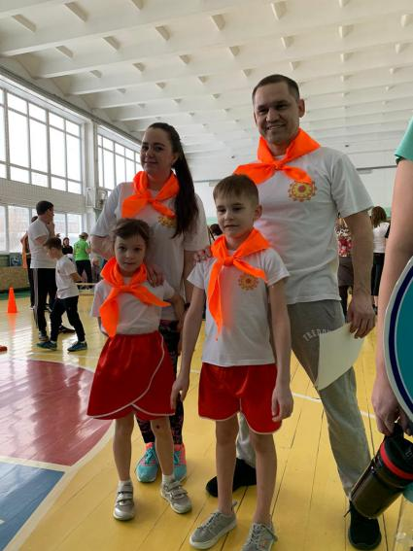
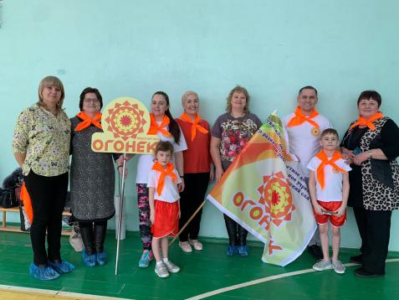
Веселые старты

Slide 14
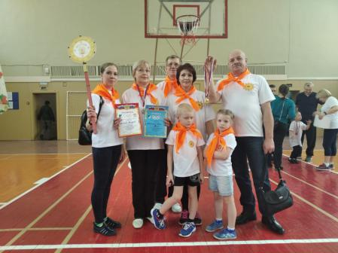
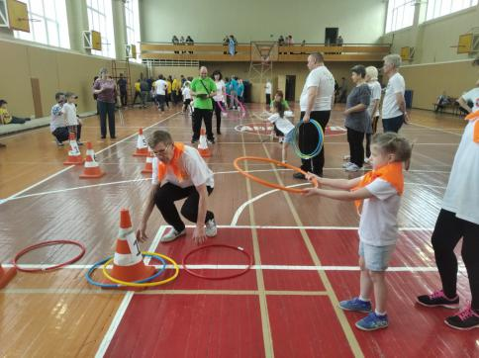
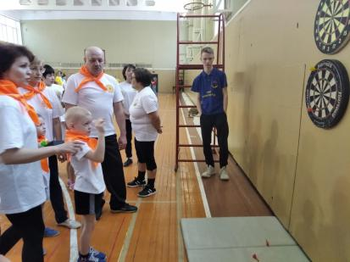
Веселые старты (семейные)
Какое счастье жить на свете,
когда я в мире не одна.
Когда душа теплом согрета
и за спиной стоит семья.
Понять способны мы не сразу -
на это нужно много лет:
семья дается лишь однажды -
Дороже...ближе..лучше нет!

Slide 15
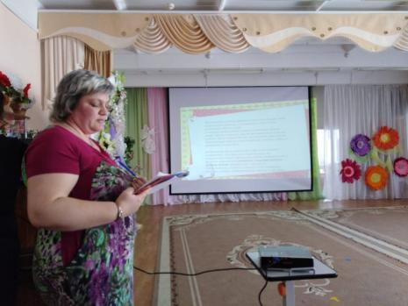
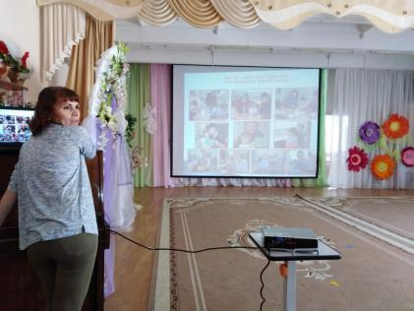
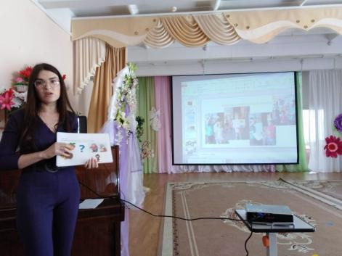
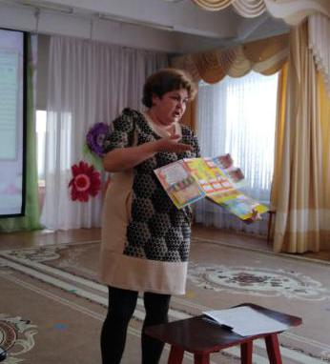
Педагогический совет
«Использование инновационных технологий в художественно –
эстетической образовательной деятельности»
Педагог – это призвание,
Состояние души,
Он ведет корабль знаний,
На котором малыши.
Они – юные матросы,
Поднимают жизни флаг,
Задавая лишь вопросы
Почему? Что? Где? И как?

Slide 16
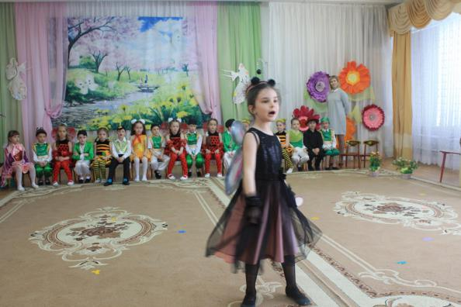
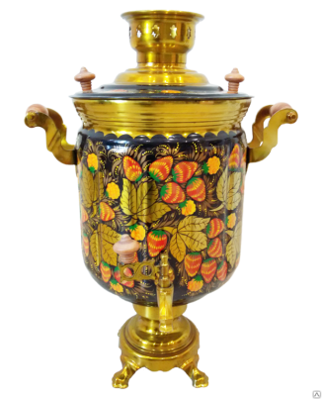
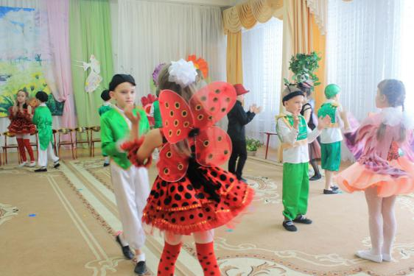
Мюзикл «Муха - Цокотуха»

Slide 17
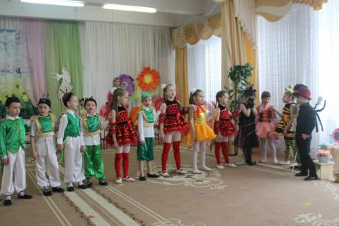
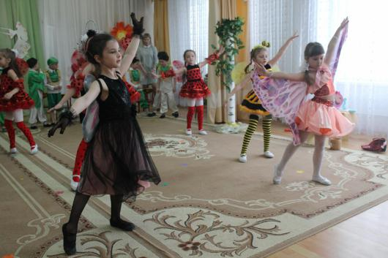
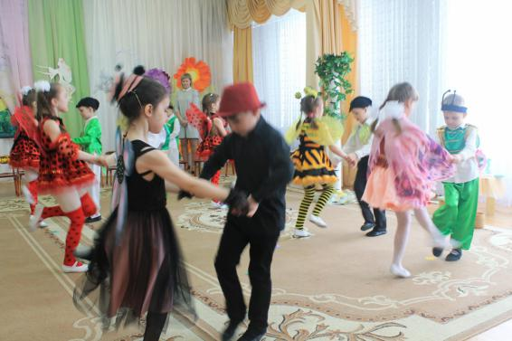
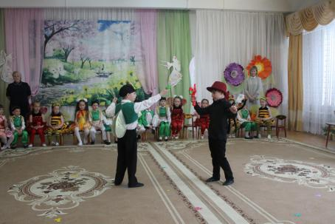

Slide 18
Инсталяции к дню Победы
О ветеранах...
Пускай на минуту
Умолкнут все речи…
И в память о них
Зажигаются свечи.

Slide 19
Инсталяции к дню Победы

Slide 20
Международный день защиты детей

Slide 21
Международный день защиты детей

Slide 22
До следующих встреч…
Составители: педагог- психолог Семенюк С.П.,
старший воспитатель Лахтина О.В.,

